Slide 1

Chapter 10 상관분석과 회귀분석
선우하식
컴퓨터공학과
sunwoo@kku.ac.kr

Slide 2


이변량 자료의 분석
자료의 형태에 따라 이변량 자료의 분석 방법이 다르다.
범주형자료=질적자료
연속형자료=양적자료
반응변수 설명변수 | 범주형 자료 | 연속형 자료
범주형 자료 | 교차분석 | 분산분석
연속형 자료 | 로지스틱 회귀분석 | 회귀분석

Slide 3
10.1 상관분석

Slide 4

상관계수
데이터: 두 연속 변량 (X, Y)에 대한 자료가
$$\left(x_{1},y_{1}\right), \left(x_{2}, y_{2}\right), ⋯, (x_{n},y_{n})$$
독립변수(설명변수) $x$에 대하여 종속변수(반응변수) $y$의 값을 관측 또는 측정 -> 데이터가 pair로 얻어짐.
표본상관계수(피어슨의 상관계수) $r=\frac{S_{xy}}{\sqrt{S_{xx}}\sqrt{S_{yy}} }=\frac{∑(x_{i}−\overline{x})(y_{i}−\overline{y})}{\sqrt{∑{\left(x_{i}−\overline{x}\right)}^{2}}\sqrt{∑{\left(y_{i}−\overline{y}\right)}^{2}}}$

Slide 5

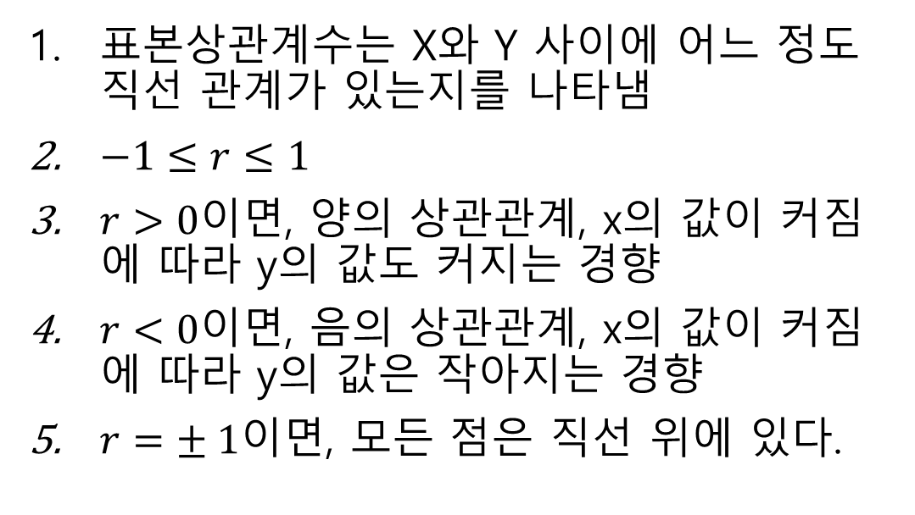
정리 10-1: 표본상관계수의 성질
표본상관계수는 X와 Y 사이에 어느 정도 직선 관계가 있는지를 나타냄
$−1≤r≤1$
$r>0이$면, 양의 상관관계, x의 값이 커짐에 따라 y의 값도 커지는 경향
$r<0이$면, 음의 상관관계, x의 값이 커짐에 따라 y의 값은 작아지는 경향
$r=± 1이$면, 모든 점은 직선 위에 있다.

Slide 6
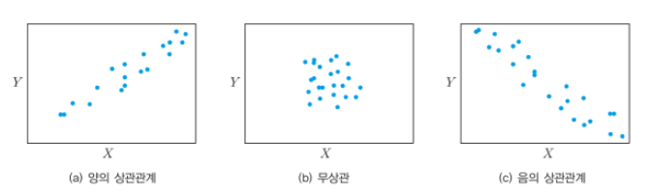
산점도로 보는 상관관계

Slide 7
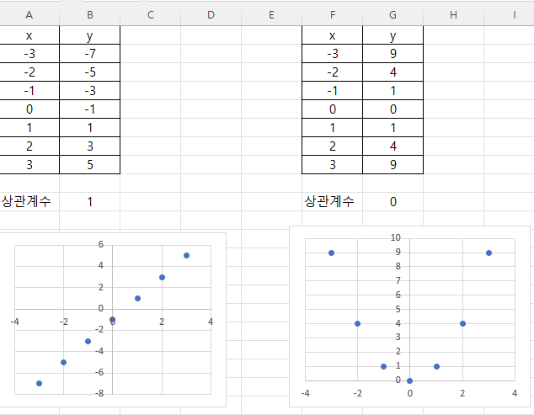
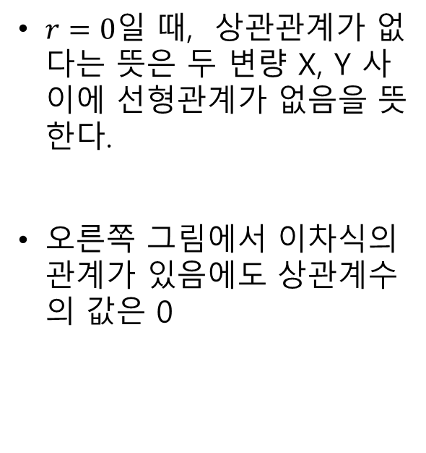
무상관 (無相關)
$r=0$일 때, 상관관계가 없다는 뜻은 두 변량 X, Y 사이에 선형관계가 없음을 뜻한다.
오른쪽 그림에서 이차식의 관계가 있음에도 상관계수의 값은 0

Slide 8

정리 10-2 무상관 검정
가설 설정 $H_{0}:ρ=0 vs H_{1}:ρ>0$ $H_{0}:ρ=0 vs H_{1}:ρ<0$ $H_{0}:ρ=0 vs H_{1}:ρ≠0$
검정통계량: 자유도가 n-2인 t 분포 $t_{0}=r \frac{\sqrt{n−2}}{\sqrt{1−r^{2}}}∼t\left(n−2\right)$
임계값
$H_{1}:ρ>0$: Reject $H_{0}$ if $t_{0}>t_{α}\left(n−2\right)$
$H_{1}:ρ<0$: Reject $H_{0}$ if $t_{0}<−t_{α}\left(n−2\right)$
$H_{1}:ρ>0$: Reject $H_{0}$ if $|t_{0}|>t_{α/2}\left(n−2\right)$

Slide 9
예제 10-1
x | y
12 | 45
13 | 50
14 | 55
10 | 40
11 | 40
8 | 35
10 | 45
11 | 45
12 | 60
9 | 45
다음은 어떤 반응 실험에서 원료의 첨가량(X)과 반응 수율(Y)에 대한 자료이다.

Slide 10
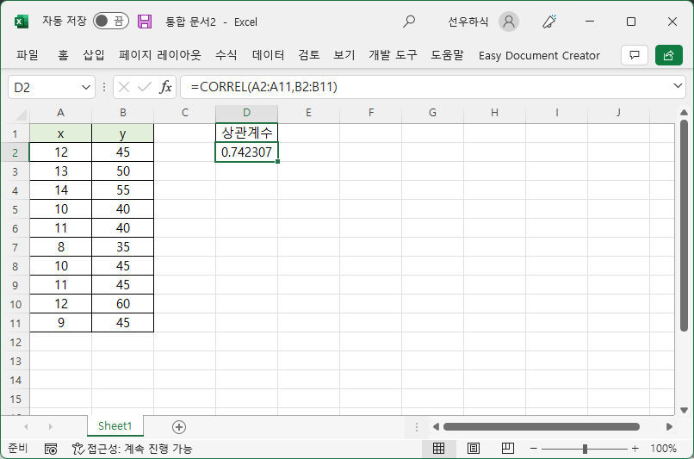
상관계수
=correl() 이용
상관계수의 값은 0.742

Slide 11
예제 10-2
시간당최고교통량(천대) | 일일교통량(만대)
1.5 | 0.6
4.6 | 3.4
3.0 | 2.5
5.5 | 2.8
7.8 | 4.8
6.8 | 6.4
6.3 | 5.0
어떤 고가도로의 시간당 최고 교통량(X)과 일일 교통량(Y)에 대한 자료
상관도(산점도)는?
상관계수는?

Slide 12
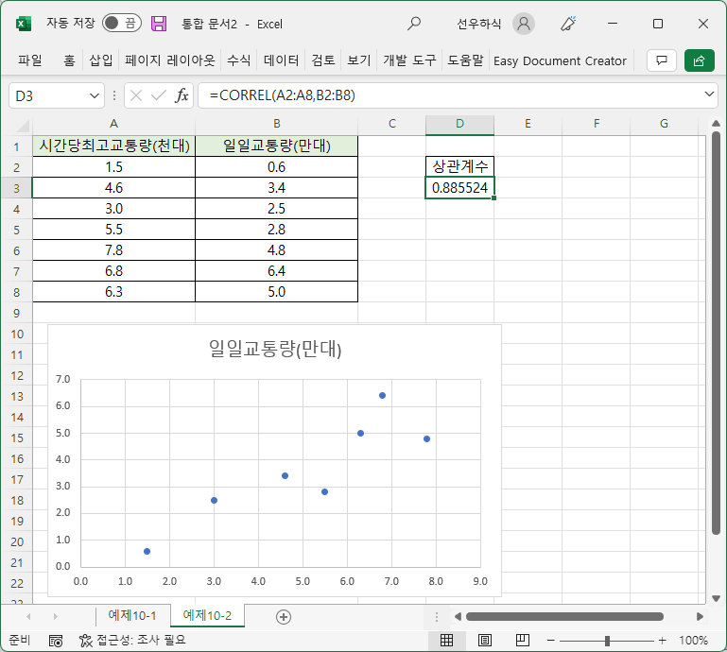
산점도와 상관계수
=correl() 이용
상관계수의 값은 0.885524

Slide 13
예제 10-3
연령(X) | 최대맥박수(Y)
25 | 210
39 | 185
19 | 220
44 | 164
53 | 123
66 | 115
72 | 110
연령과 최대 맥박수와의 관계
상관도(산점도)는?
상관계수는?

Slide 14
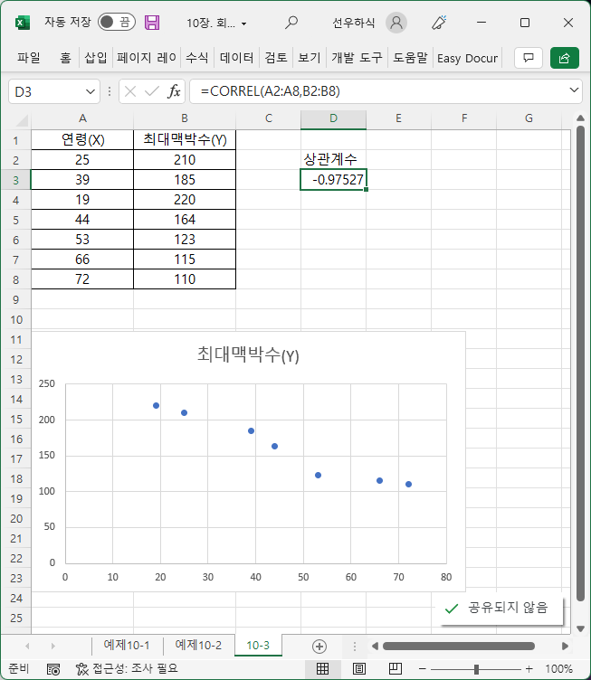
산점도와 상관계수
=correl() 이용
상관계수의 값은 -0.97527

Slide 15
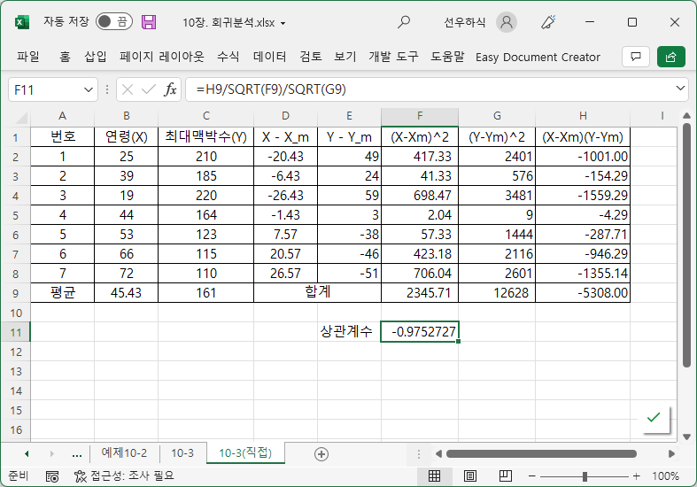
공식에 의해 직접 계산

Slide 16
예제 10-4
수학성적(X) | 어휘력(Y)
36 | 35
80 | 65
50 | 60
58 | 39
72 | 48
60 | 44
56 | 48
68 | 61
수학성적(X)과 어휘력(Y)의 상관관계
상관계수는?
상관관계가 있는지 유의수준 5%에서 검정

Slide 17
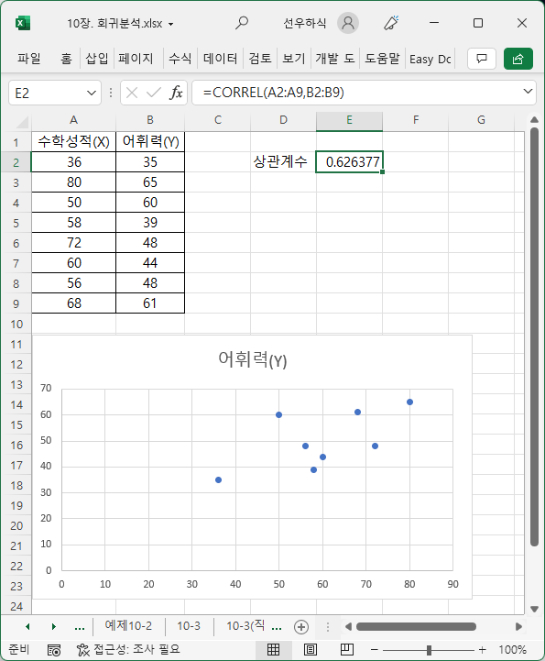
산점도와 상관계수
=correl() 이용
상관계수의 값은 0.626377

Slide 18
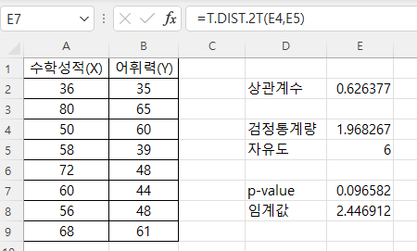

가설 검정
가설(양쪽검정) $H_{0}:ρ=0 vs H_{1}:ρ≠0$
검정통계량 $t_{0}=r\sqrt{\frac{n−2}{1−r^{2}}}$
자유도 = 8-2=6
p-value=T.DIST.2T(t0,자유도)
임계값=T.INV(0.05, 자유도)
Reject H_0 if p-value < 자유도
Reject H_0 if t_0 > 임계값
귀무가설을 기각하지 않음. 상관계수는 0이라고 할 수 없다.

Slide 19
예제 10-5
어떤 세탁 공장에서 물사용량(X)과 세탁량(Y) 조사
상관계수는?
상관관계가 있는지 유의수준 5%에서 검정
X | 20 | 30 | 25 | 40 | 35 | 50 | 70 | 60 | 65 | 55
Y | 2.5 | 3 | 2.5 | 3.5 | 4 | 4.5 | 5 | 4.5 | 4 | 3.5

Slide 20
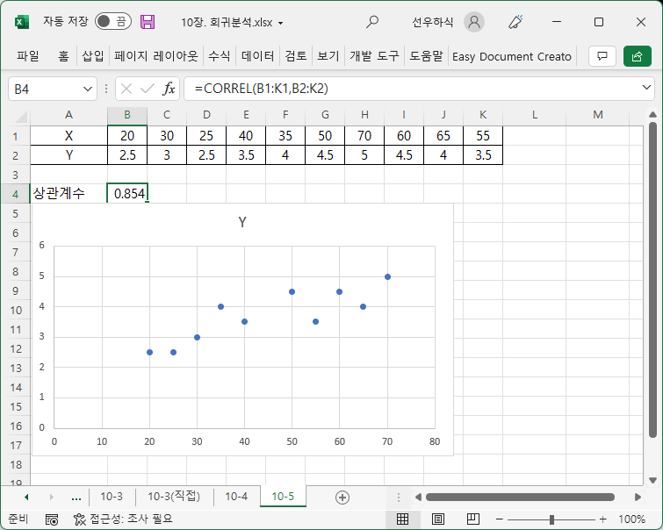
산점도와 상관계수
=correl() 이용
상관계수의 값은 0.854

Slide 21
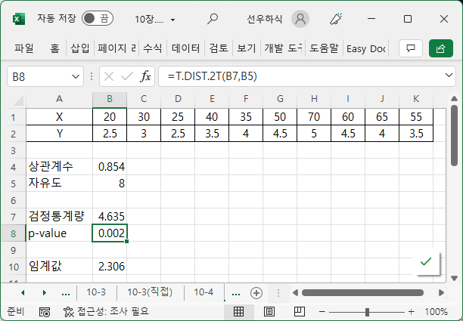

가설 검정
가설(양쪽검정) $H_{0}:ρ=0 vs H_{1}:ρ≠0$
검정통계량 $t_{0}=r\sqrt{\frac{n−2}{1−r^{2}}}$
자유도 =
p-value=T.DIST.2T(t0,자유도)
임계값=T.INV(0.05, 자유도)
Reject H_0 if p-value < 자유도
Reject H_0 if t_0 > 임계값
귀무가설을 기각하지 ???

Slide 22
10.2 회귀분석

Slide 23
설명변수와 반응변수
설명변수(독립변수)
두 변수 중 다른 변수에 영향을 주는 변수
반응변수(종속변수)
설명변수의 영향을 받는 변수

Slide 24

회귀분석(regression)
독립변수(X)와 종속변수(Y) 사이에 $Y=f(X)$의 함수관계를 찾고, 종속변수의 값을 예측하기 위한 모델링
함수형태로 주어지는 직선 또는 곡선을 회귀방정식이라 한다.
단순회귀분석: 독립변수가 1개일 때
다중회귀분석: 독립변수가 2개 이상일 때

Slide 25

단순선형회귀분석
독립변수가 1개
독립변수 X와 종속변수 Y 사이에 선형관계: $Y=a+bX$
데이터: $\left(x_{1},y_{1}\right), \left(x_{2}, y_{2}\right), ⋯, (x_{n},y_{n})$
단순선형회귀모형 $y_{i}=a+bx_{i}+ε_{i}$
여기서, $ε_{i}$는 오차항

Slide 26

회귀분석에서 오차에 대한 가정
회귀모형 $y_{i}=a+bx_{i}+ε_{i}$ $에$서 오차항은 다음을 가정한다.
독립성: 오차항은 서로 독립적이다.
등분산성: 분산이 동일하다.
정규성: 정규분포 $N(0, σ^{2})$을 따른다.

Slide 27

모수(기울기와 y절편)의 추정
회귀모형 $y_{i}=a+bx_{i}+ε_{i}$
오차항: ${ε_{i}=y}_{i}−(a+bx_{i})$
오차항의 합은 0
오차항의 제곱합을 최소화 -> 일명 최소제곱법을 사용

Slide 28

A. 모수의 추정(기울기와 y절편)
최소제곱법에 의해
기울기 $\hat{b}=\frac{S_{xy}}{S_{xx}}=\frac{∑∑(x−\overline{x})(y−\overline{y})}{∑{\left(x−\overline{x}\right)}^{2}}$
y절편 $\hat{a}=\overline{y} −\hat{b}\overline{x}$
회귀직선의 방정식은 $\hat{y}=\hat{a}+\hat{b}x$

Slide 29
예제 10-3(재사용)
연령(X) | 최대맥박수(Y)
25 | 210
39 | 185
19 | 220
44 | 164
53 | 123
66 | 115
72 | 110
연령과 최대 맥박수와의 관계

Slide 30
예제 10-3 회귀직선의 방정식

Slide 31


B. 결정계수(R^2)
결정계수
$R^{2}=\frac{회귀제곱합}{총제곱합}$
결정계수가 1에 가까울수록 모형이 적합(오차가 작아짐)
결정계수는 상관계수의 제곱과 같다.

Slide 32
예제 10-3 결정계수

Slide 33
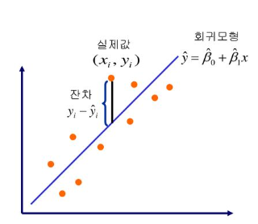

C. 예측치와 잔차
관측치: $y_{1}{, y}_{2},⋯,y_{n}$
예측치: ${\hat{y}}_{1}{, \hat{y}}_{2},⋯{,\hat{y}}_{n}$
여기서, ${\hat{y}}_{i}=\hat{a}+\hat{b}x_{i}$ 즉, 예측치는 회귀직선위의 값
잔차: ${\hat{e}}_{i}=y_{i}−{\hat{y}}_{i}$

Slide 34
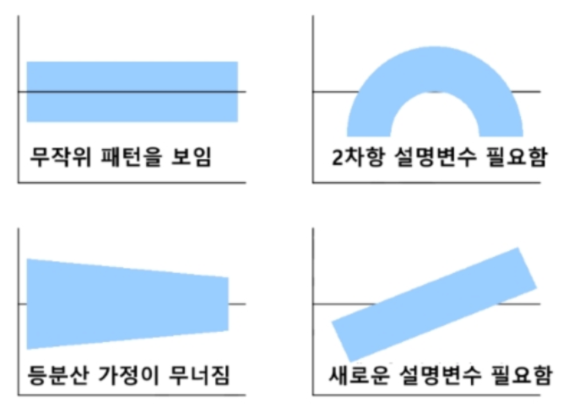
잔차로 보는 모형의 적합성
잔차의 산점도가 특별한 패턴을 보이면 모형이 적합하지 않음
출처: https://heung-bae-lee.github.io/2020/01/15/machine_learning_04/

Slide 35
예제 10-3 예측치와 잔차
연령(X) | 최대맥박수(Y) | 예측치 | 잔차
25 | 210 | 207.23 | 2.77
39 | 185 | 175.55 | 9.45
19 | 220 | 220.80 | -0.80
44 | 164 | 164.23 | -0.23
53 | 123 | 143.87 | -20.87
66 | 115 | 114.45 | 0.55
72 | 110 | 100.87 | 9.13
예측치 = FORECASE.LINEAR()
잔차 = 관측값-예측치

Slide 36
예측치의 산점도

Slide 37
잔차의 산점도
잔차의 산점도가 특이한 패턴을 보이지 않을 때 모형 적합

Slide 38

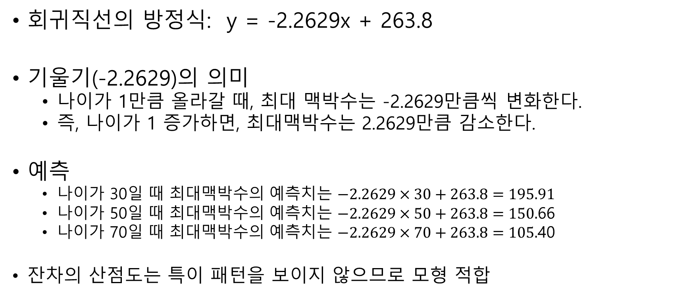
예제 10-4: 해석
회귀직선의 방정식: y = -2.2629x + 263.8
기울기(-2.2629)의 의미
나이가 1만큼 올라갈 때, 최대 맥박수는 -2.2629만큼씩 변화한다.
즉, 나이가 1 증가하면, 최대맥박수는 2.2629만큼 감소한다.
예측
나이가 30일 때 최대맥박수의 예측치는 $−2.2629×30+263.8=195.91$
나이가 50일 때 최대맥박수의 예측치는 $−2.2629×50+263.8=150.$66
나이가 70일 때 최대맥박수의 예측치는 $−2.2629×70+263.8=105.$40
잔차의 산점도는 특이 패턴을 보이지 않으므로 모형 적합

Slide 39
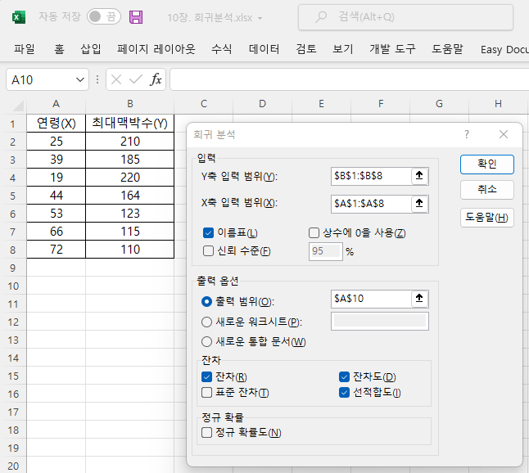
[데이터 분석] 메뉴를 이용한 회귀분석
[데이터 분석] 메뉴에서 회귀분석을 선택하고 오른쪽 그림과 같이 데이터의 범위와 출력 내용을 선택한다.

Slide 40
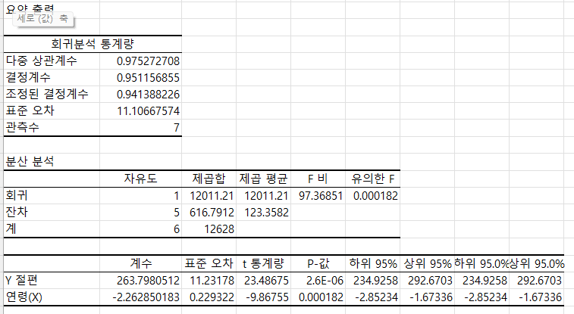
회귀분석 결과 – 1. 요약출력
회귀분석 통계량
계수 확인
분산분석은 유의할 때 의미가 있음

Slide 41
선 적합도 – 예측치 산점도

Slide 42
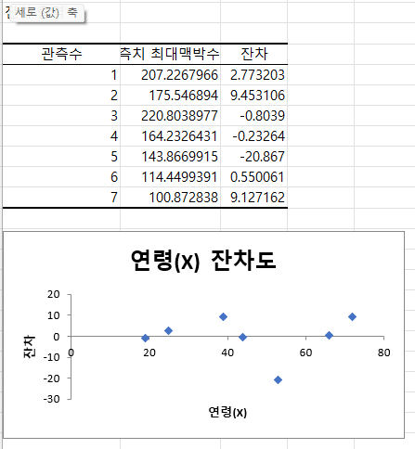
잔차 및 잔차 산점도

Slide 43
예제 10-7
온도(X)에 따른 봉강의 길이(Y)
산점도는?
회귀직선의 방정식은?
온도 | 봉강의길이
10 | 1002
15 | 1006
20 | 1009
25 | 1007
30 | 1014

Slide 44
산점도

Slide 45
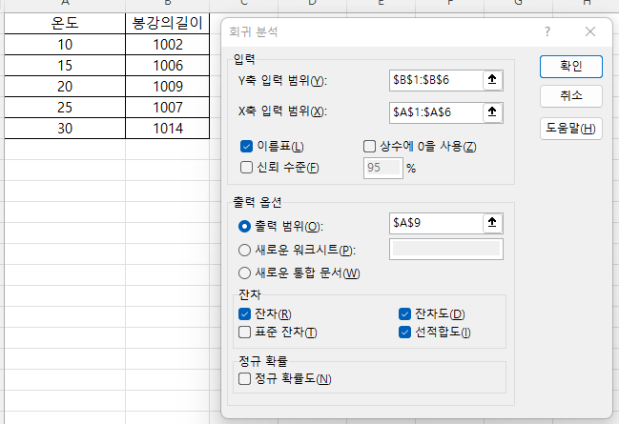
데이터분석 메뉴
데이터분석 메뉴의 회귀분석에서 오른쪽 그림과 같이 지정

Slide 46
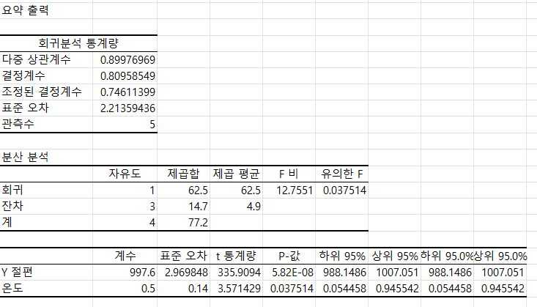
회귀분석 결과 – 1 요약 출력
회귀직선의 계수는 997.6과 0.5이므로 회귀직선의 방정식은 y = 997.6 + 0.5x

Slide 47
선 적합도 - 예측치

Slide 48
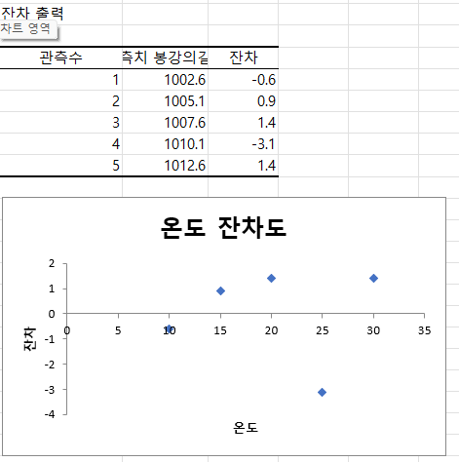
잔차의 산점도
잔차의 산점도는 점의 개수가 작아 특이 패턴을 보기 어려움

Slide 49
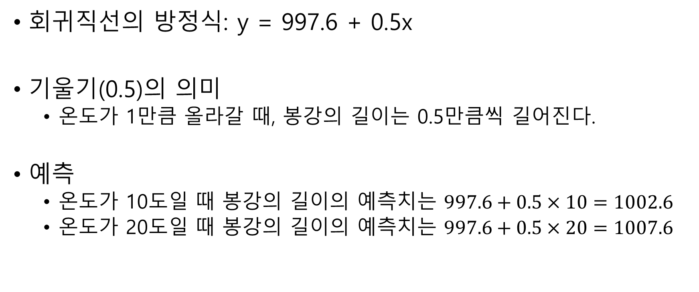
해석
회귀직선의 방정식: y = 997.6 + 0.5x
기울기(0.5)의 의미
온도가 1만큼 올라갈 때, 봉강의 길이는 0.5만큼씩 길어진다.
예측
온도가 10도일 때 봉강의 길이의 예측치는 $997.6+0.5×10=1002.6$
온도가 20도일 때 봉강의 길이의 예측치는 $997.6+0.5×20=1007.6$

Slide 50
예제 10-8 (교체)
아파트에서 소음이 가장 심한 층은?
X: 아파트에서 도로까지의 거리
Y: 소음이 가장 심한 층
거리(m) | 층 | 거리(m) | 층
22 | 10 | 42 | 15
26 | 11 | 44 | 15
25 | 11 | 46 | 16
27 | 11 | 48 | 16
29 | 12 | 50 | 17
32 | 12 | 52 | 18
35 | 13 | 54 | 18
35 | 13 | 56 | 19
32 | 12 | 58 | 19

Slide 51
산점도

Slide 52
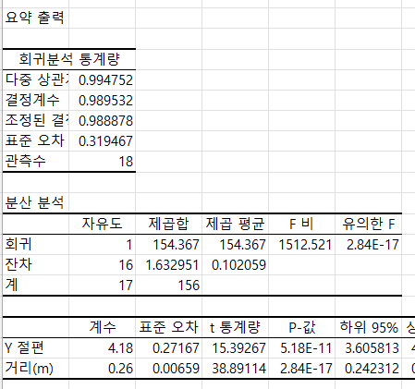
회귀계수
회귀계수는 4.18, 0.26이므로 회귀직선의 방정식은
y=4.18 + 0.26 x 거리
결정계수(R^2)은 0.99로 매우 양호

Slide 53
잔차의 산점도

Slide 54
해석
회귀직선의 방정식: y=4.18 + 0.26 x 거리
결정계수: R² = 0.9895
x의 값이 1만큼 증가할 때마다 y의 값은 0.26씩 증가 즉, 약 4m쯤 멀어질 때마다 소음이 심한 층은 1층씩 올라감
잔차의 산점도가 특별한 패턴을 보이지 않으므로 모형 적합

Slide 55
예측치
거리 | 예측치
10 | 6.7
20 | 9.3
30 | 11.9
40 | 14.4
50 | 17.0
60 | 19.6
70 | 22.1
80 | 24.7
90 | 27.2
100 | 29.8
forecaet.linear() 함수 이용하여 구한 예측치는 오른쪽 표와 같다.

Slide 56
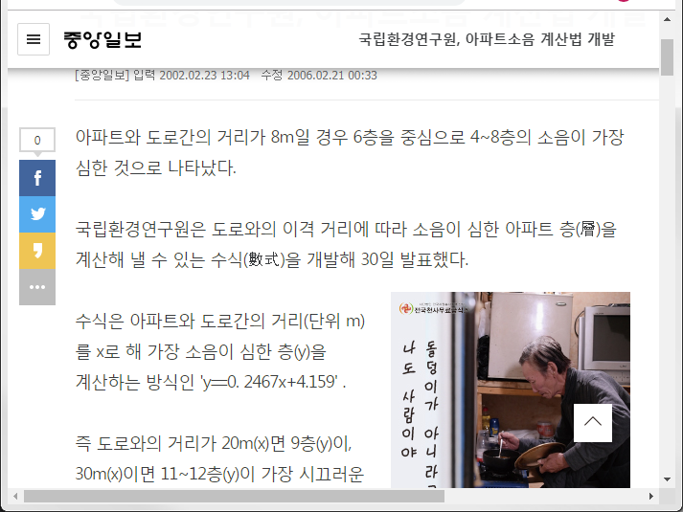

Slide 57
회귀 분석의 어원
다윈의 사촌인 영국의 갈톤(Galton)은 키에 대한 유전 관계 연구
부모의 키가 크다고 해서 자녀의 키가 큰 것은 아니고
부모의 키가 작다고 해서 자녀의 키가 작은 것도 아님을 발견
이 현상은 사람의 키는 인간 전체의 평균키에 회귀(回歸)하려는 경향을 보이기 때문
평균으로의 회귀: 2년차 징크스

Slide 58
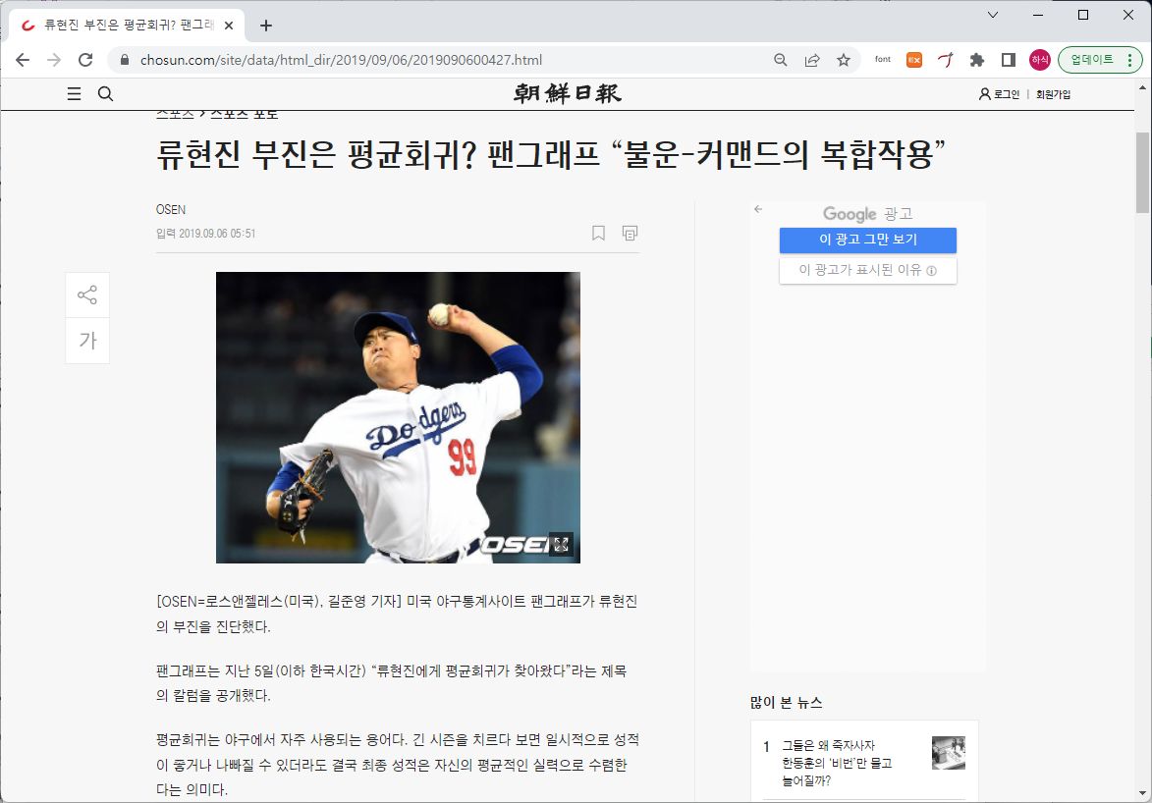
평균으로의 회귀 - 뉴스

Slide 59
비선형회귀분석 예제
어느 공장에서는 1년동안 작업자의 결근일수가 일일평균 생산량에 미치는 영향을 조사하기 위하여 작업경험과 기타 개인적인 여건이 비슷한 작업자 10명을 뽑아 조사하여 다음과 같은 자료를 얻었다.
결근일수 | 생산량
1 | 50
1 | 45
2 | 31
2 | 30
3 | 28
3 | 25
3 | 23
4 | 25
4 | 22
5 | 21

Slide 60
산점도
산점도의 형태가 직선으로 보기 어려움
상관계수의 값은 -0.87로 직선의 관계가 깊은 것으로 보임

Slide 61
선형 추세선

Slide 62
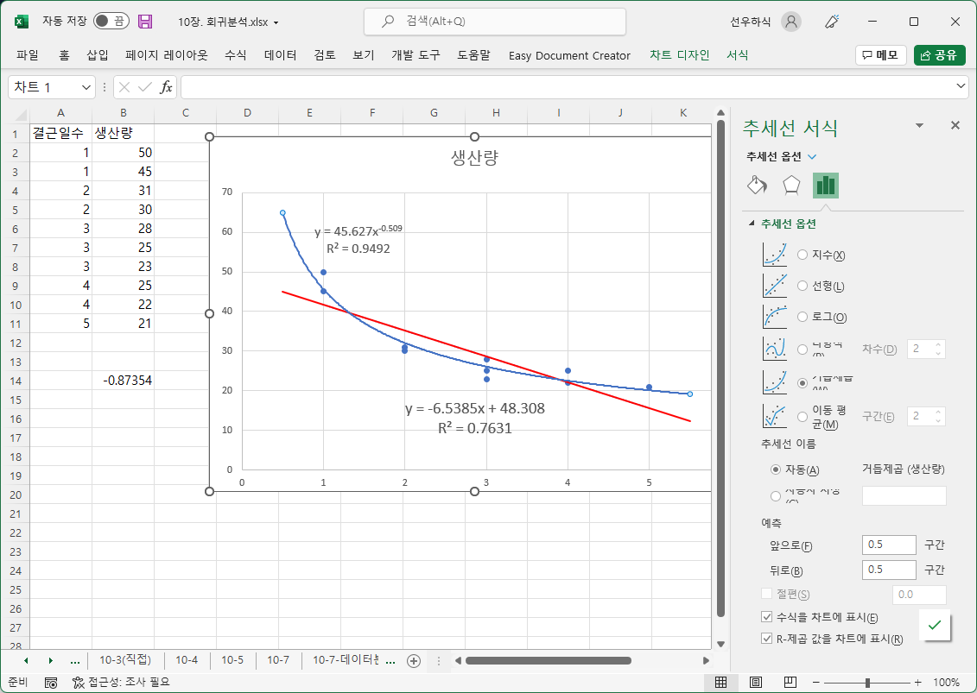
비선형 회귀곡선
결정계수의 값이 선형일 때 0.76, 비선형일 때 0.94로 증가

Slide 63
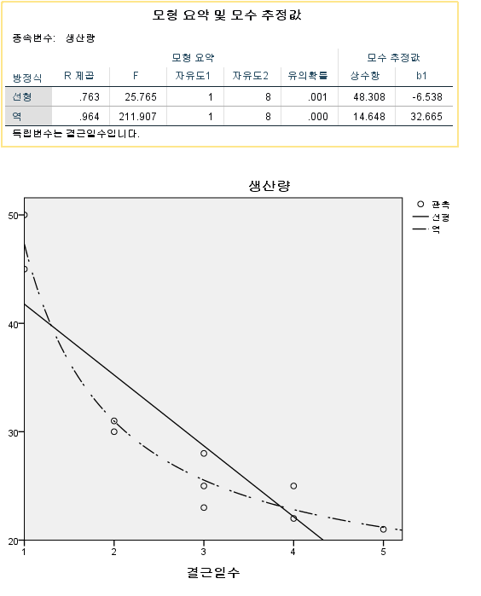
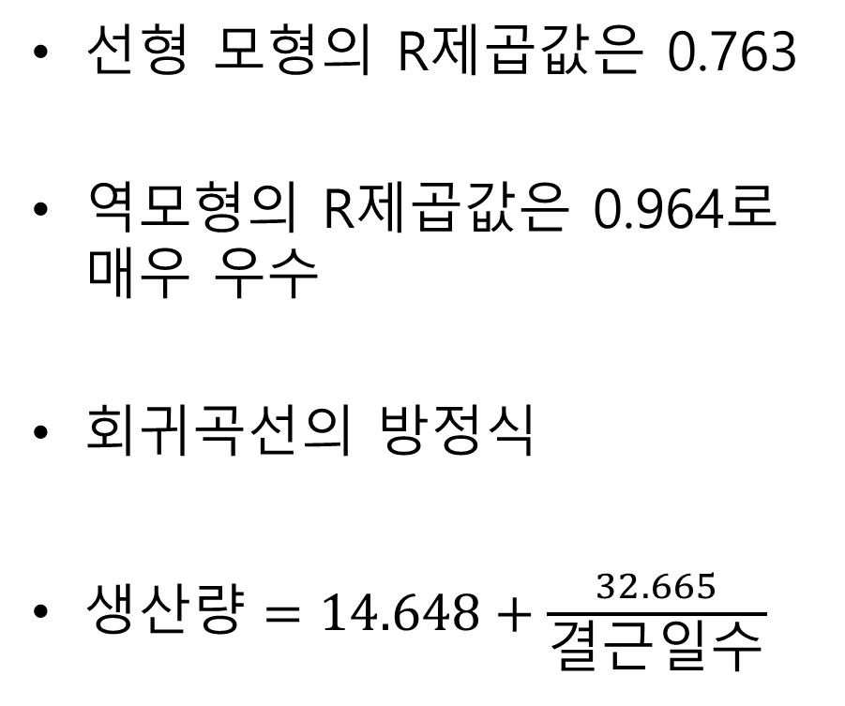
SPSS 결과
선형 모형의 R제곱값은 0.763
역모형의 R제곱값은 0.964로 매우 우수
회귀곡선의 방정식
$생산량=14.648+\frac{32.665}{결근일수}$

Slide 64
다중회귀분석

Slide 65
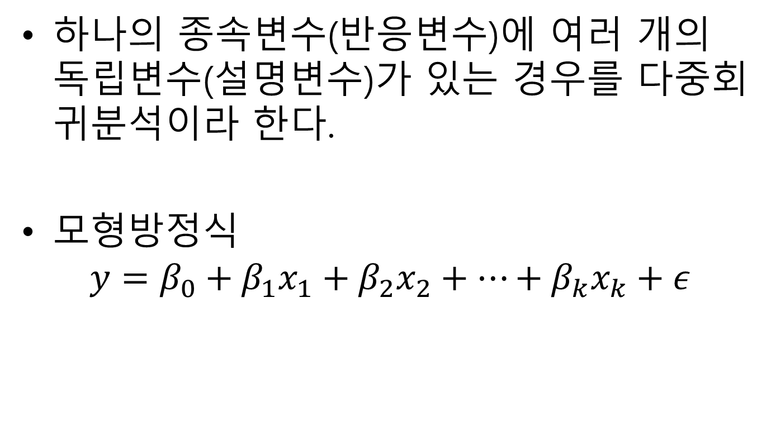
다중회귀분석
하나의 종속변수(반응변수)에 여러 개의 독립변수(설명변수)가 있는 경우를 다중회귀분석이라 한다.
모형방정식
$$y=β_{0}+β_{1}x_{1}+β_{2}x_{2}+⋯+β_{k}x_{k}+ε$$

Slide 66
다중공선성 - 위키백과
다중공선성(多重公線性)문제(Multicollinearity)는 통계학의 회귀분석에서 독립변수들 간에 강한 상관관계가 나타나는 문제이다.
이는 회귀분석의 전제 가정을 위배하는 것이므로 적절한 회귀분석을 위해 해결해야 하는 문제가 된다.

Slide 67
다중공선성 진단법-위키백과
독립변수의 p-value 값이 커서 개별 인자들이 유의하지 않는 경우가 있다. 이런 경우 독립변수들 간에 높은 상관관계가 있다고 의심된다.
분산팽창요인(Variance Inflation Factor)를 구하여 이 값이 10을 넘는다면 보통 다중공선성의 문제가 있다.

Slide 68
다중공선성 해결법 - 위키백과
상관관계가 높은 독립변수 중 하나 혹은 일부를 제거한다.
변수를 변형시키거나 새로운 관측치를 이용한다.
자료를 수집하는 현장의 상황을 보아 상관관계의 이유를 파악하여 해결한다.

Slide 69
데이터: mtcats.xlsx
mpg | Miles/(US) gallon
cyl | Number of cylinders
disp | Displacement (cu.in.)
hp | Gross horsepower
drat | Rear axle ratio
wt | Weight (1000 lbs)
qsec | 1/4 mile time
vs | Engine (0 = V-shaped, 1 = straight)
am | Transmission (0 = automatic, 1 = manual)
gear | Number of forward gears
carb | Number of carburetors

Slide 70
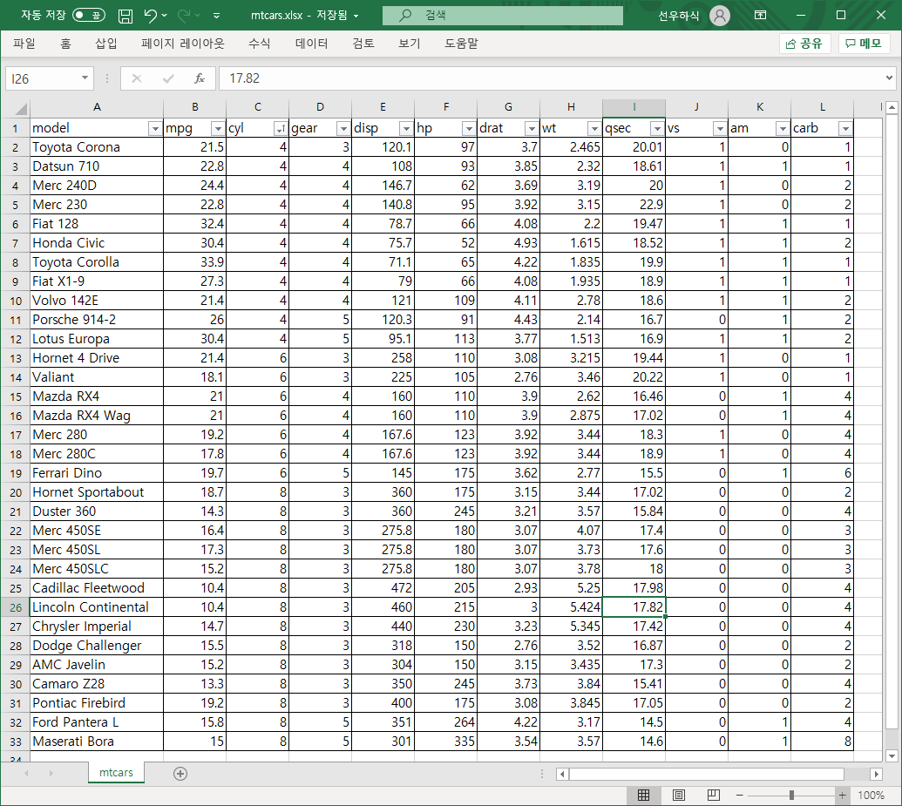

Slide 71
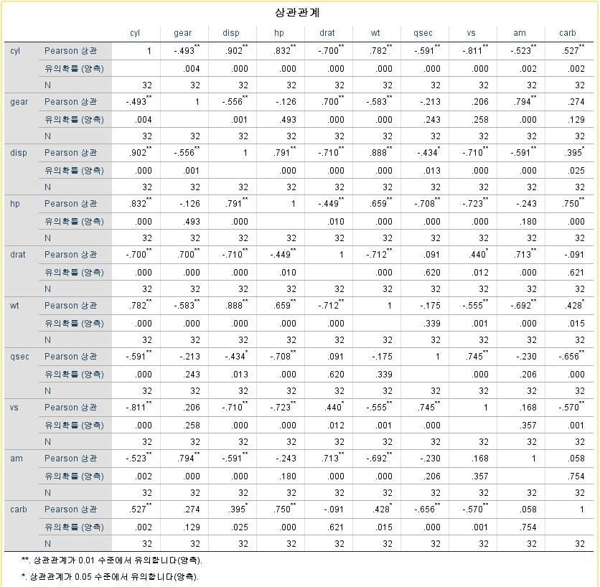

Slide 72
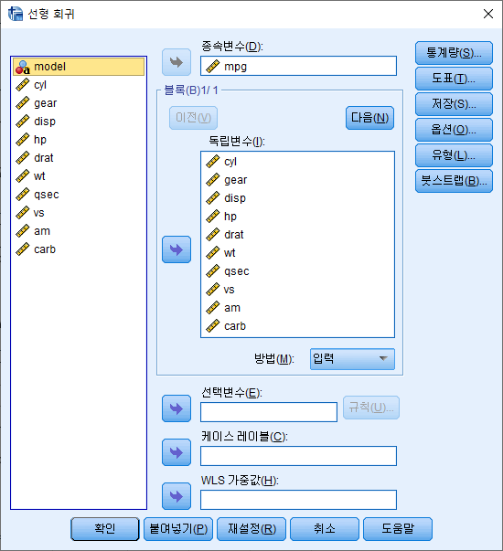
회귀분석(선형)
종속변수: mpg
독립변수: 나머지 모두
방법: 입력(디폴트)

Slide 73
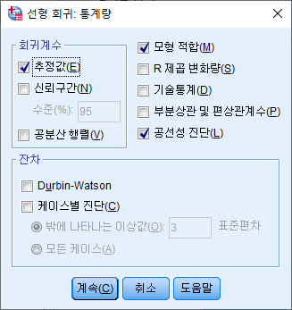
[통계량] 옵션에서 공선성진단 선택

Slide 74
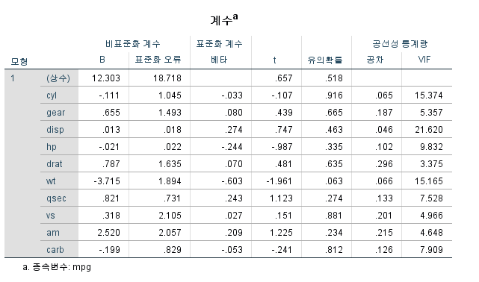
SPSS 결과 - 계수
공선성 여부를 판단하는 VIF 값이 10이 넘는 변수가 3개(cyl, disp, wt)가 있어 모형이 적합하다고 할 수 없음.
몇 개의 변수를 제거해야 함.

Slide 75
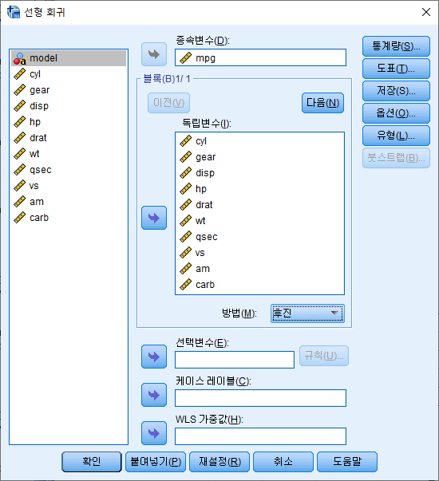
다중공선성 해결 방법
독립변수에 모든 변수 사용
방법으로 “후진” 선택

Slide 76
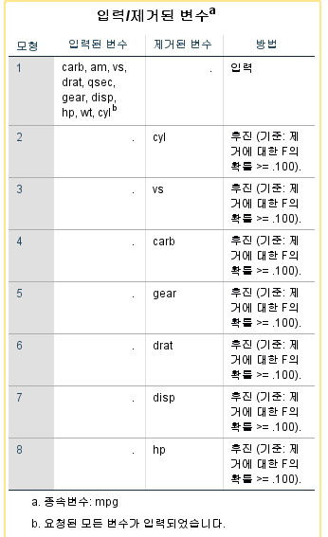
후진법
불필요한 변수를 1개씩 제거

Slide 77

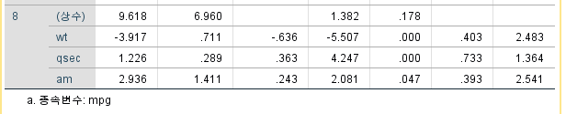
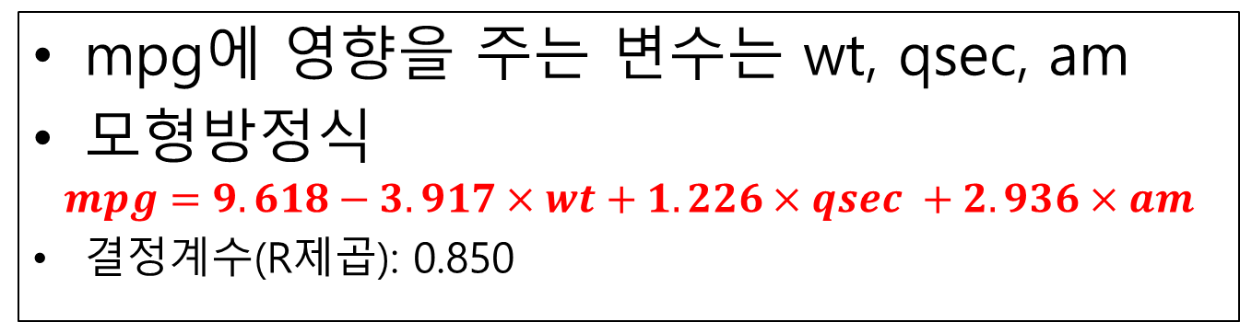
최종 결과
mpg에 영향을 주는 변수는 wt, qsec, am
모형방정식
$$mpg=9.618−3.917×wt+1.226×qsec +2.936×am$$
결정계수(R제곱): 0.850

Slide 78
논문에서 찾아보는 회귀분석의 예
회귀분석에 의한 TOC 농도 추정
(p193)
전통 문양을 활용한 자카드 직물 패션 마스크 디자인 개발과 이미지 감성 평가 (p835)

Slide 79
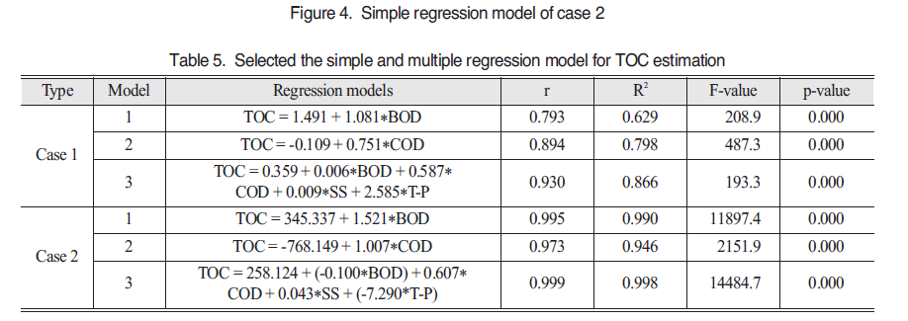
회귀분석에 의한 TOC 농도 추정 - 오수천 유역을 대상으로 - 박진환·문명진·한성욱·이형진·정수정·황경섭·김갑순 국립환경과학원 영산강물환경연구소

Slide 80

전통 문양을 활용한 자카드 직물 패션 마스크 디자인 개발과 이미지 감성 평가 김민수⋅김한나⋅전성기*⋅이정순† 충남대학교 의류학과, *한국섬유스마트공정연구원

Slide 81
실습

Slide 82
The End
Thank you!!!
Have a nice day!!!

